Slide 1
Tecnologias Usadas
  .Net Framework
    LINQ
    WCF
  Subversion
  Clickonce Smart Client Deployment
  SQL Server Compact Edition.
  Visual Studio Express 2008

Slide 2
Microsoft .NET Framework
Microsoft .NET Framework es un conjunto de tecnologías de software de Microsoft que integra componentes de información, gente, sistemas y dispositivos.
Microsoft .NET Framework es una colección de tecnologias para el desarrollo de software integrado en un unico marco
NET es una plataforma de desarrollo de software de propósito general, similar a Java, basada en la integración y la conectividad.

Slide 3
Objetivos Microsoft .NET Framework
Proveer un ambiente de desarrollo orientado a objetos, que pueda ser utilizado en diferentes lenguajes de programacion.
Ofrecer un modelo de programacion comun (CLR) en donde sea una cuestion de preferencia el lenguaje de programacion a utilizar.
Gestionar los recursos de memoria de manera eficiente a traves del recolector de basura de .Net
Ofrecer al desarrollador un nivel de abstraccion suficiente, en donde no sea necesario conocer el sistema operativo donde se este trabajando

Slide 4
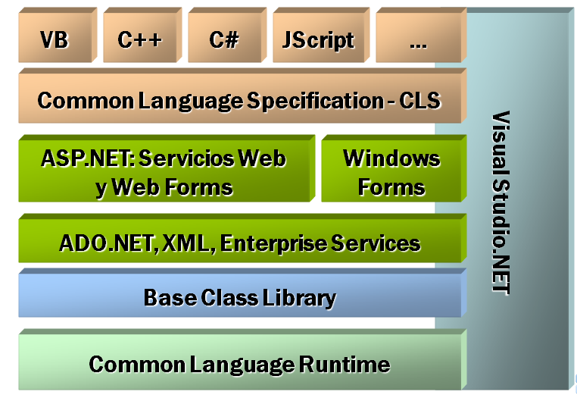
Arquitectura .NET

Slide 5
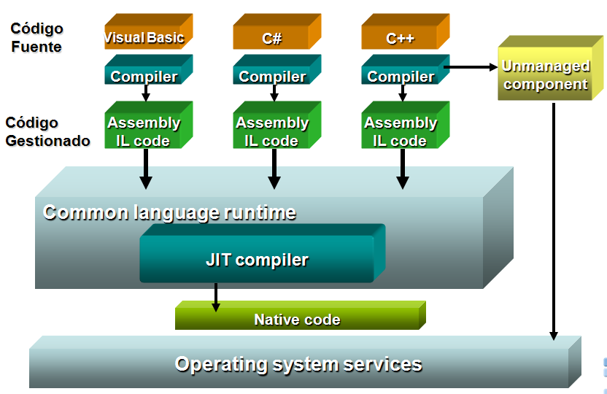
COMO FUNCIONA .NET

Slide 6
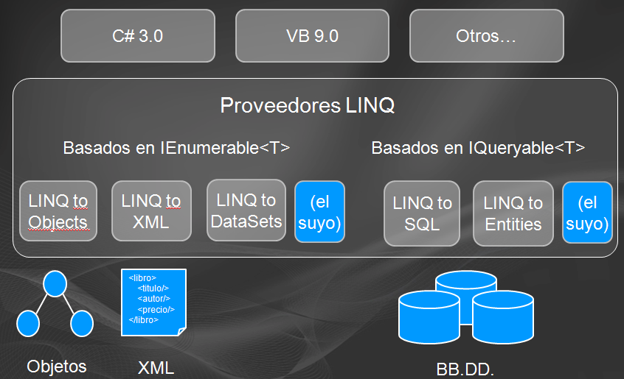
Language Integrated Query (LINQ)
Mecanismo uniforme y extensible para consultar fuentes de datos de diferentes tipos a traves des expresiones de consulta.

Slide 7
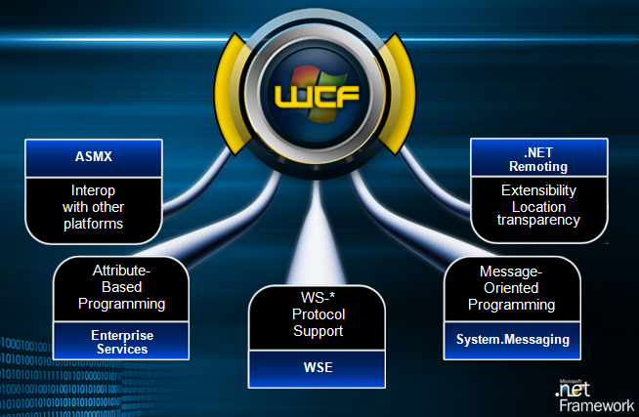
Windows Communication Foundation
Un API único para la comunicación de diferentes procesos entre una maquina Local, LAN o a traves de Internet.

Slide 8
SubVersion
Gestióna el desarrollo de cada elemento de un proyecto a lo largo del tiempo
Proporciona:
  Mecanismo de almacenaje de cada elemento que deba gestionarse (archivos de código, imágenes, documentación...)‏
  Posibilidad de añadir, modificar, mover, borrar...
  Historial de las acciones realizadas con cada elemento pudiendo volver a un estado anterior
  Otros: generación de informes de cambios, informes de estado, marcado con nombre identificativo, etc.
Se utiliza un repositorio, donde se almacena la información de todo el desarrollo

Slide 9
ClickOnce Smart Client Deployment
ClickOnce es una tecnlogia de desarrollo de .NET, que permite crear aplicaciones de escritorio con capacidad de actualizarse automaticamente, y pudiendo ser instalados con interaccion minima por parte del usuario
ClickOnce soluciona 3 grandes problemas que ocurren al distribuir e instalar una aplicación:
  Dificultad en actualizar aplicaciones.
  Impacto en el computador del usuario.
  Permisos de seguridad

Slide 10
SQL Server Compact Edition
SQL Server CE es un motor de base de datos liviano que puede ser integrado en una solución de software, facilitando los procesos de distribución y desarrollo de una aplicación.
SQL Server CE ofrece las funcionalidades relacionales esenciales de base de datos en un tamaño compacto.

Slide 11
Visual Studio Express 2008
Microsoft Visual Studio Express es un entorno de desarrollo integrado (IDE, por sus siglas en inglés) para sistemas Windows.
Visual Studio permite a los desarrolladores crear aplicaciones, sitios y aplicaciones web, así como servicios web en cualquier entorno que soporte la plataforma .

